Slide 1
3.1.2 Unser Sonnensystem
  Astronomie
  Wahlfach
Beobachtungsstandort Erde
D. Bednarski
ZPG Astronomie

Slide 2
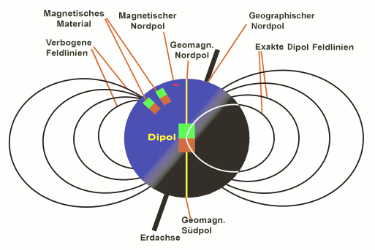
Erdmagnetfeld
Hauptursache: Geodynamo
Beschreibbar mit Dipolfeld
Deklination
Inklination
Paläomagnetismus und Umkehrung
Bild: „Geomagnetismus“- unverändert von Hubi [CC BY-SA 3.0] via https://de.wikipedia.org/wiki/Datei:Geomagnetismus.png

Slide 3
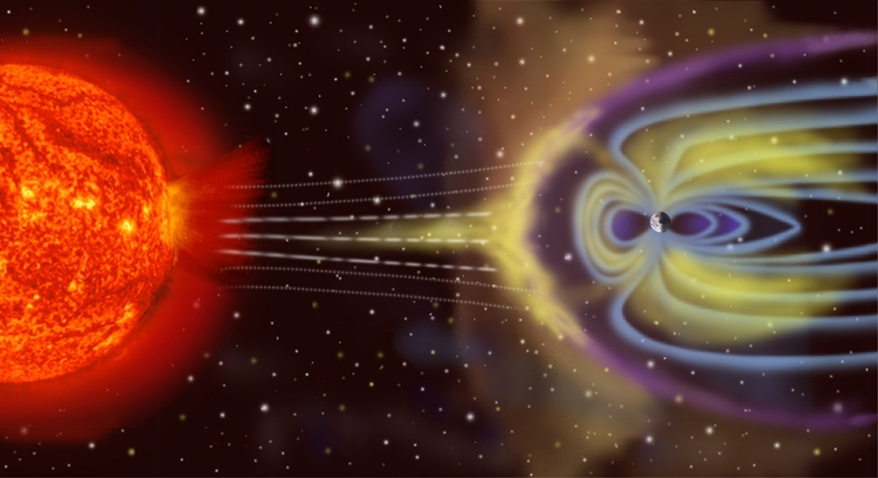
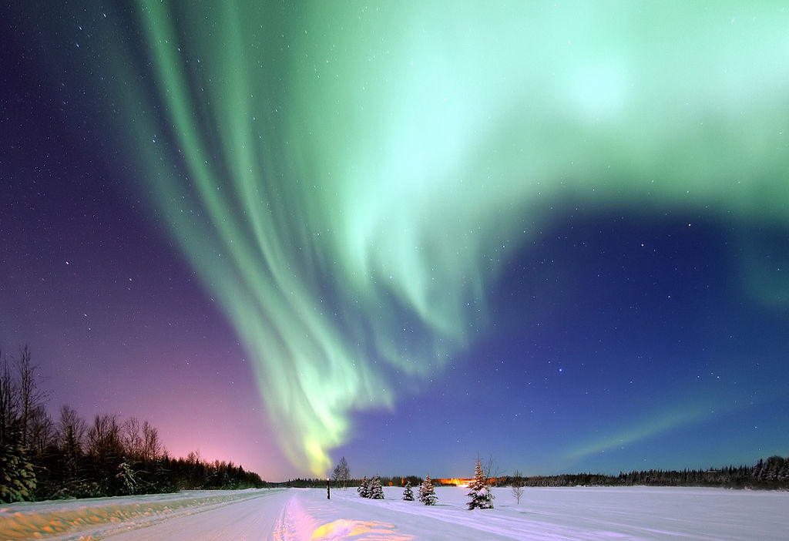
Einfluss des Sonnenwinds
Bildquelle: „Magnetosphere rendition“ von der NASA
[Public Domain (PD-USGov)] http://sec.gsfc.nasa.gov/popscise.jpg
Bildquell: „Polarlicht gerade“ von U.S Air Force (Senior Airman Joshua Strang)
[Public Domain (PD-USGov)] via https://de.wikipedia.org/wiki/Datei:Polarlicht_gerade.jpg

Slide 4
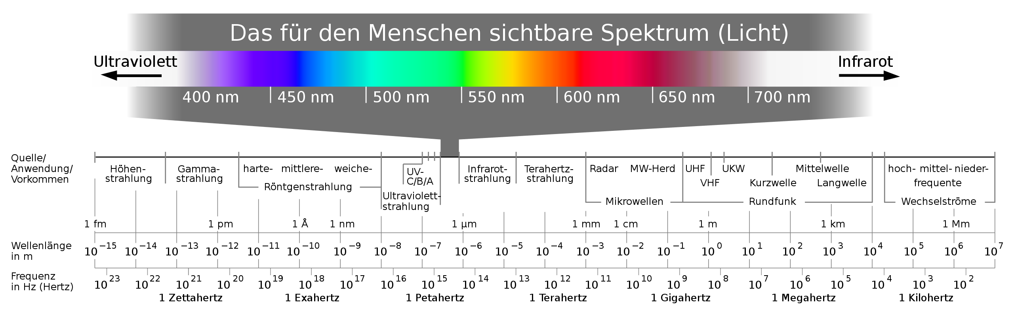
Elektromagnetisches Spektrum
Bildquelle: „Electromagnetic spectrum -de c“ von Horst Frank / Phrood / Anony [CC BY-SA 3.0] via
https://de.wikipedia.org/wiki/Wellenlänge#/media/Datei:Electromagnetic_spectrum_-de_c.svg

Slide 5
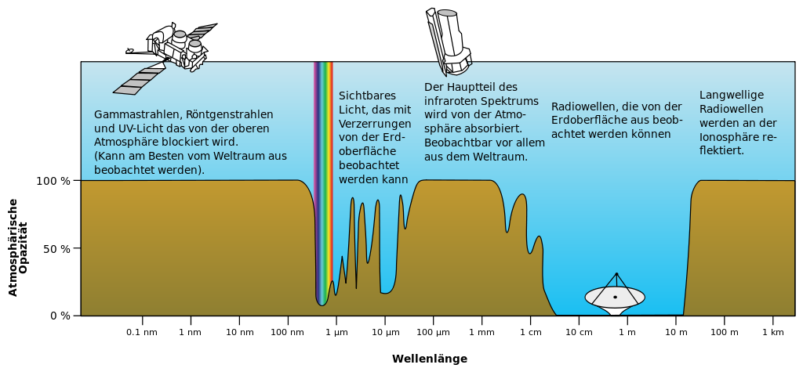
Absorption der Erdatmosphäre
Bild: „Atmospheric electromagnetic opacity-de“ von der NASA (original), SVG von Mysid [Public Domain (PD-USGov)] via https://de.wikipedia.org/wiki/Datei:Atmospheric_electromagnetic_opacity-de.svg

Slide 6
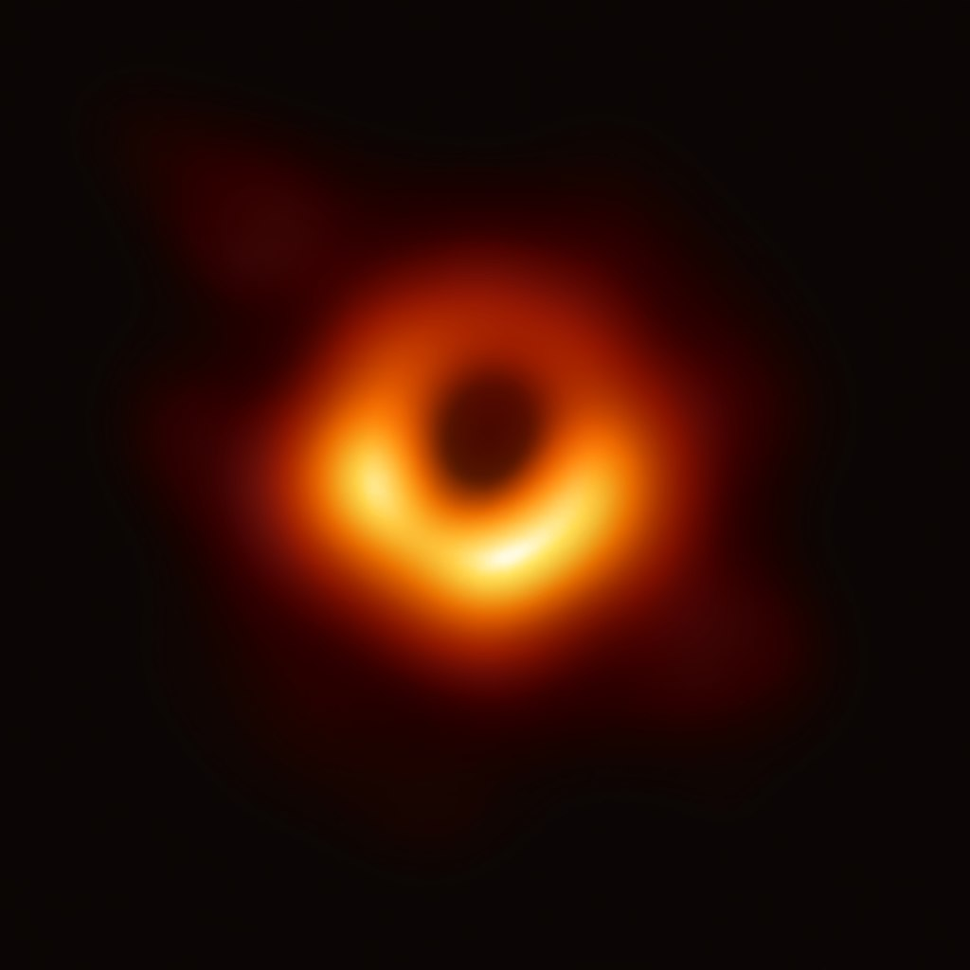
Radio-Astronomie
Bereich von 10MHz bis 100GHz (3 m bis 3 mm)
Geringe Intensität → große Antennen notwendig
Schwarzes Loch in M87, Aufgenommen vom Event Horizon Teleskop im Radiowellen-Bereich
Bild: „First Image of a Black Hole” von ESO/EHT Collaboration [CC BY 4.0] via https://www.eso.org/public/images/eso1907a/

Slide 7
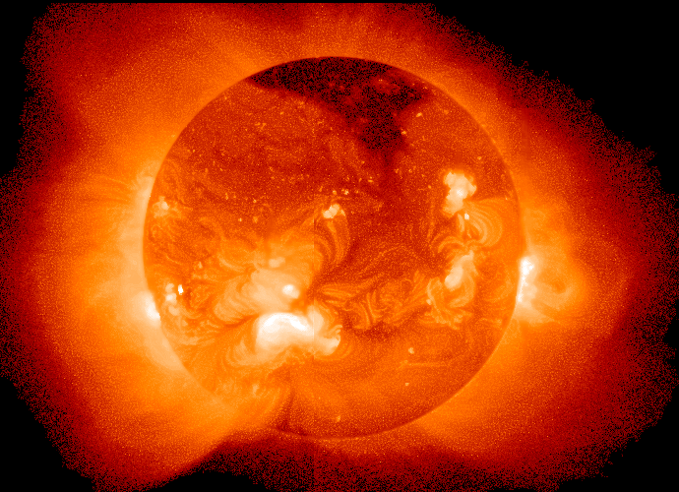
Röntgen-Astronomie
Wellenlängenbereich zwischen 12 nm und 2,5 pm
Zahlreiche Weltraumteleskope
Beobachtungsobjekte sind bspw. aktive Galaxienkerne oder Röntgendoppelsterne
Sonne im Röntgenlicht
Bild: „Sun in X-Ray “ von NASA Goddard Laboratory for Atmospheres and Yohkoh Legacy data Archive [Public Domain] via https://de.wikipedia.org/wiki/Sternoberfläche#/media/Datei:Sun_in_X-Ray.png

Slide 8
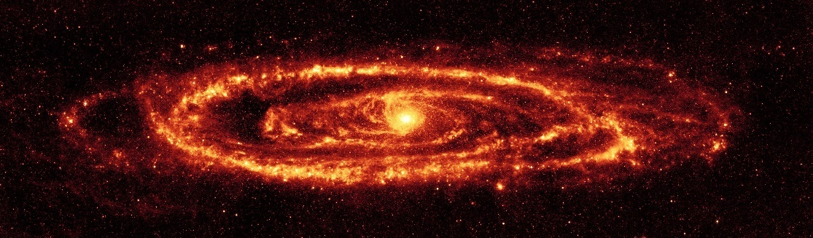
Infrarot-Astronomie
700 nm–300 μm
wenige erdgebundene Teleskope (trockene Standorte)
Hoch fliegende Flugzeuge oder Weltraumteleskope
Objekte des Sonnensystems, Infrarotgalaxien, galaktisches Zentrum der Milchstraße
Andromeda-Galaxie im Infrarotlicht:
Bild: „Andromeda galaxy Ssc2005-20a1“ von NASA/JPL-Caltech/K. Gordon (University of Arizona)
[Public Domain (PD-US-Gov)] via https://en.wikipedia.org/wiki/File:Andromeda_galaxy_Ssc2005-20a1.jpg,
Quelle: http://www.spitzer.caltech.edu/images/1493-ssc2005-20a1-Andromeda-in-the-Infrared

Slide 9
Einfluss der Erdatmosphäre auf das sichtbare Licht
Licht wird umso stärker geschwächt, je länger sein Weg durch die Erdatmosphäre ist
Das Licht tief stehender Sterne wird stärker geschwächt als das höher stehender Sterne
Beobachter

Slide 10


Einfluss der Erdatmosphäre auf das sichtbare Licht
Je kürzer die Wellenlänge des Lichtes ist, umso stärker wird es in der Atmosphäre gestreut → blaues Licht wird stärker gestreut als rotes Licht
Das Licht der Sterne kommt „verfärbt“ bei uns an
Beobachter

Slide 11
Einfluss der Erdatmosphäre auf das sichtbare Licht
Das Licht wird umso stärker gebrochen, je flacher es in die Erdatmosphäre eintritt
Da die Luftdicht in Bodennähe zunimmt, verläuft der Lichtstrahl in Bodennähe gekrümmt
Die Richtung des Sternlichts wird somit verändert
Beobachter

Slide 12
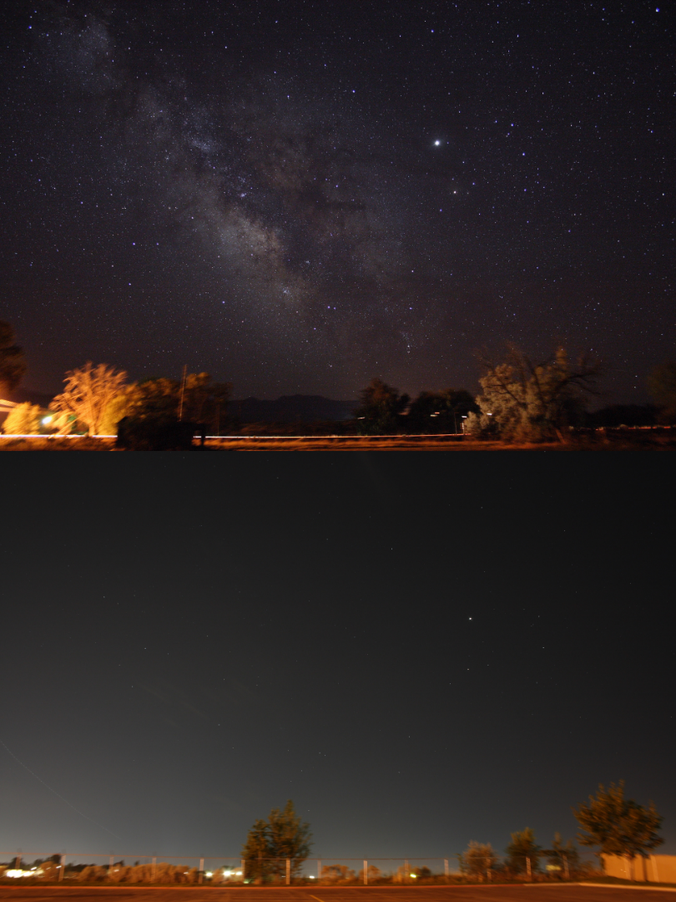
Lichtverschmutzung
Aufhellung des Nachthimmels durch künstliche Lichtquellen
Abwesenheit völliger Dunkelheit
Zahlreiche störende Einflüsse für Menschen und Tiere
Schwierigkeiten bei astronomischen Beobachtungen
Bild: „Light pollution country versus city” von Jeremy Stanley (https://www.flickr.com/photos/79297308@N00) [CC BY 2.0] via https://de.wikipedia.org/wiki/Lichtverschmutzung#/media/Datei:Light_pollution_country_versus_city.png

